Slide 1
Wsparcie obszaru ochrony zdrowia w programie Fundusze Europejskie dla Pomorza 2021-2027
Gdańsk, 23 maja 2023 r.

Slide 2
Fundusze Europejskie dla Pomorza 2021-2027
1,8 mld euro
Łączna wartość środków UE dla Pomorza w ramach FEP
1,3 mld euro
Europejski Fundusz Rozwoju Regionalnego
500 mln euro
Europejski Fundusz Społeczny Plus

Slide 3
Wsparcie obszaru ochrony zdrowia w ramach FEP 2021-2027
66,8 mln euro
Europejski Fundusz Rozwoju Regionalnego
45 mln euro
Europejski Fundusz Społeczny Plus

Slide 4
Wsparcie obszaru ochrony zdrowia w FEP 2021-2027 w ramach EFS+
Priorytet 5 (d) Aktywne i zdrowe starzenie się → 13 mln euro
programy profilaktyczne adresowane do osób pracujących, dotyczące chorób związanych z typem/miejscem wykonywanej pracy
kompleksowa rehabilitacja lecznicza ułatwiająca powroty do pracy dedykowana osobom bezrobotnym oraz aktywnym zawodowo
eliminowanie zdrowotnych czynników ryzyka w miejscu pracy

Slide 5
Wsparcie obszaru ochrony zdrowia w FEP 2021-2027 w ramach EFS+
Priorytet 5 (g) Kształcenie osób dorosłych → 5 mln euro
podnoszenie kompetencji kadr systemu ochrony zdrowia w celu podniesienia jakości i efektywności opieki nad pacjentem, w szczególności w obszarze komunikacji interpersonalnej, znajomości systemów informatycznych, umiejętności organizacyjno-zarządczych

Slide 6
Wsparcie obszaru ochrony zdrowia w FEP 2021-2027 w ramach EFS+
Priorytet 5 (k) Usługi społeczne i zdrowotne → 99 mln euro
usługi opiekuńcze
usługi opieki wytchnieniowej
mieszkalnictwo wspomagane
usługi na rzecz osób uzależnionych od alkoholu i/lub innych substancji psychoaktywnych
usługi wsparcia dziennego seniorów,
usługi wsparcia dziennego dzieci i młodzieży doświadczających problemów opiekuńczo-wychowawczych
wsparcie pieczy zastępczej
specjalistyczne wsparcie dla osób doświadczających przemocy

Slide 7
Wsparcie obszaru ochrony zdrowia w FEP 2021-2027 w ramach EFS+
Priorytet 5 (k) Usługi społeczne i zdrowotne → 99 mln euro
usługi opieki długoterminowej świadczone w formule zdeinstytucjonalizowanej → 17 mln euro
działania wzmacniające koordynację usług zdrowotnych i/lub społecznych
upowszechnianie rozwiązań z zakresu tele-opieki i telemedycyny mających na celu poprawę dostępu do usług zdrowotnych

Slide 8
Wsparcie obszaru ochrony zdrowia w FEP 2021-2027 w ramach EFS+
Priorytet 5 (k) Usługi społeczne i zdrowotne → 99 mln euro
programy profilaktyczne dotyczące profilaktyki i wczesnego wykrywania chorób będących istotnym problemem zdrowotnym regionu → 4 mln euro
usługi zdrowotne na rzecz osób dorosłych oraz dzieci i młodzieży z zaburzeniami psychicznymi (w ramach nowego modelu ochrony zdrowia psychicznego) → 6 mln euro

Slide 9
Wsparcie obszaru ochrony zdrowia w FEP 2021-2027 w ramach EFRR
Priorytet 6 (v) Infrastruktura ochrony zdrowia → 52,4 mln euro
rozwój opieki jednego dnia oraz AOS, w tym w ramach szpitali
wsparcie infrastruktury POZ, w tym wdrożenie standardu dostępności POZ
wsparcie środowiskowej opieki zdrowotnej
wsparcie infrastruktury lecznictwa psychiatrycznego (w tym ambulatoryjnego i środowiskowego wsparcia psychologicznego) obejmujące wszystkie poziomy opieki, zgodnie z założeniami nowego modelu ochrony zdrowia psychicznego
wsparcie infrastruktury służącej rehabilitacji w trybie dziennym, środowiskowym/domowym oraz w formach łączonych dla dorosłych oraz dla dzieci i młodzieży
wsparcie opieki długoterminowej (w tym opieki paliatywnej i hospicyjnej) w formie ambulatoryjnej, środowiskowej (domowej) oraz w formach łączonych
+ możliwość realizacji działań z zakresu e-zdrowia (z zachowaniem standardów krajowych), rozwiązań w zakresie IT (oprogramowanie, sprzęt) oraz rozwiązań z zakresu telemedycyny jako element kompleksowych projektów inwestycyjnych

Slide 10
Wsparcie obszaru ochrony zdrowia w FEP 2021-2027 w ramach EFRR
Priorytet 1 (ii) E-usługi publiczne → 14,4 mln euro
projekty z zakresu e-zdrowia (z zachowaniem standardów krajowych)
systemowe rozwiązania z zakresu telemedycyny i teleopieki (w tym narzędzia wspierające opiekę koordynowaną)
zastosowanie sztucznej inteligencji i big data w ochronie zdrowia

Slide 11
Kluczowe uwarunkowania FEP 2021-2027 w obszarze ochrony zdrowia
Zasada deinstytucjonalizacji
Wszystkie podmioty lecznicze ubiegające się o wsparcie muszą funkcjonować w publicznym systemie ubezpieczeń zdrowotnych
Konieczność zachowania zgodności z Mapą potrzeb zdrowotnych, Wojewódzkim Planem Transformacji Województwa Pomorskiego oraz Planem działań w sektorze zdrowia akceptowanym przez Komitet Sterujący ds. koordynacji EFSI w sektorze zdrowia
Przedsięwzięcia infrastrukturalne przewidziane do realizacji w ramach Priorytetu 6(v) zostaną objęte wsparciem pod warunkiem uzyskania pozytywnej opinii o celowości inwestycji w ramach Instrumentu Oceny Wniosków Inwestycyjnych w Sektorze Zdrowia.
Przedsięwzięcia z zakresu e-zdrowia i telemedycyny wymagają pozytywnej opinii ministra właściwego ds. zdrowia w zakresie zgodności projektu z dokumentami strategicznymi i programowymi w obszarze zdrowia cyfrowego oraz jego komplementarności i interoperacyjności z rozwiązaniami w zakresie e-zdrowia
→ przekłada się to na zapisy FEP 2021-2027 oraz kryteria wyboru projektów

Slide 12
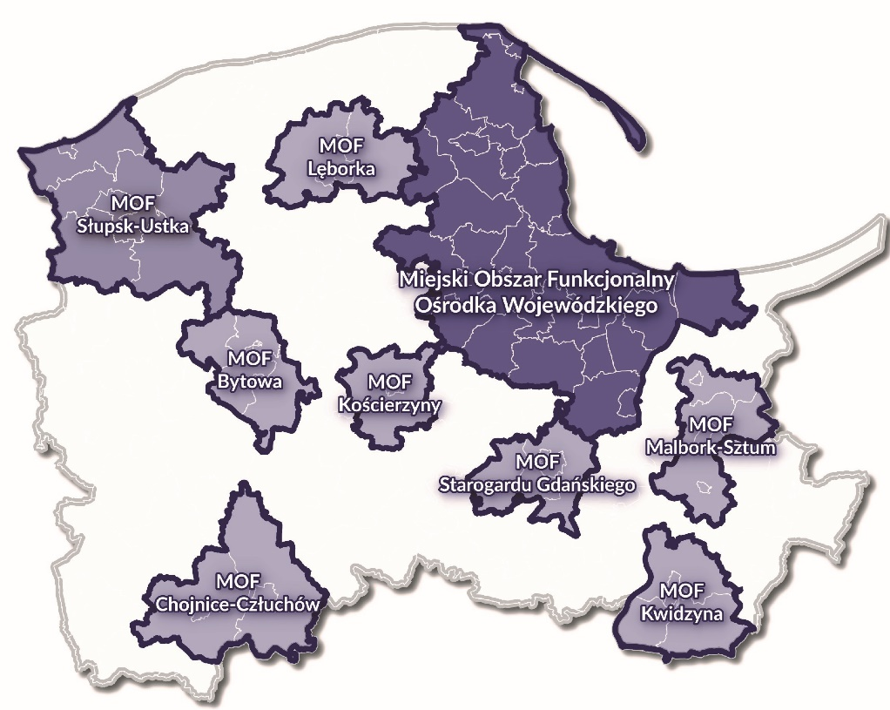
Instrumenty terytorialne w FEP 2021-2027 w obszarze ochrony zdrowia
ZIT:
OMGGS
Słupsk-Ustka
Chojnice-Człuchów
Bytów
Kościerzyna
Kwidzyn
Lębork
Malbork-Sztum
Starogard Gdański
ZPT dla OF:
Żuławy
Bory Tucholskie
Wschodnie Powiśle
Środkowe Pomorze
Strefa Przybrzeżna

Slide 13
Alokacja ZIT w obszarze ochrony zdrowia
MOF | Infrastruktura ochrony zdrowia (EFRR) | Usługi społeczne i zdrowotne (EFS+)
 | euro
Bytów | 735 176 | 0
Chojnice-Człuchów | 1 793 140 | 0
Kościerzyna | 778 926 | 0
Kwidzyn | 1 253 023 | 0
Lębork | 1 328 394 | 0
Malbork-Sztum | 1 588 486 | 0
Słupsk-Ustka | 3 495 464 | 0
Starogard Gdański | 1 551 448 | 0
OMGGS | 10 246 955 | 12 000 000
Razem | 22 771 012 | 12 000 000

Slide 14
Dziękuję za uwagę

